Slide 1
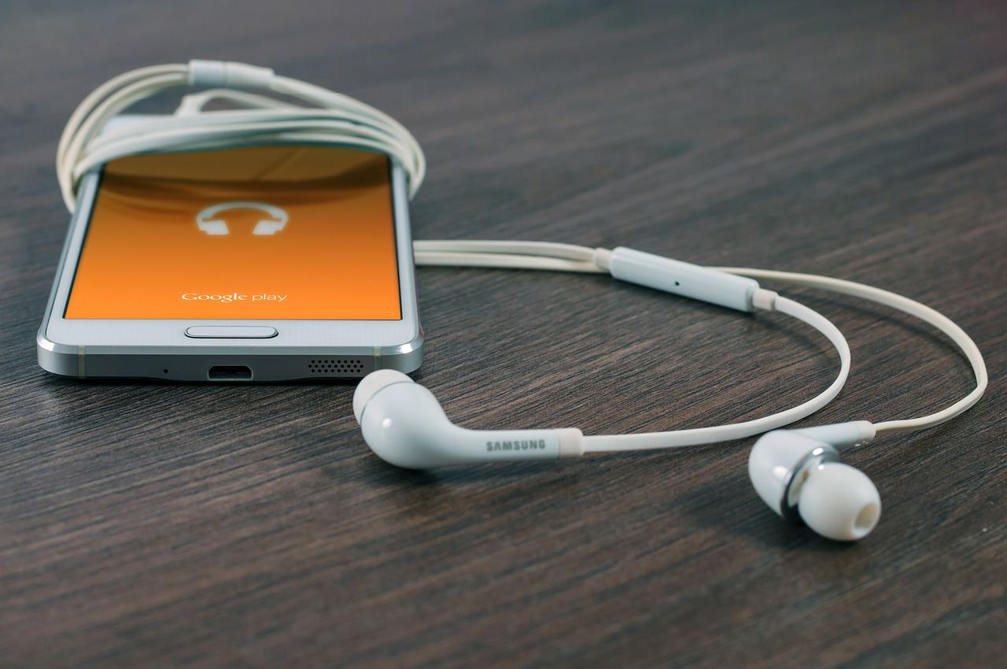
毕/业/设/计
基于Android的音视频播放器APP设计与实现
报 告 人:张 壮 壮
班 级:物 联 网 152
学 号:1513062051

Slide 2

Ⅰ
研究背景
Ⅱ
基本内容
Ⅲ
研究方法与技术路线
Ⅳ
预计遇到的难题
V
进展情况

Slide 3


Ⅰ研究背景
a. Android市场份额节节攀升。
b. 现行的音视频播放器日渐臃肿。
c. 本地视频的播放难以优雅。

Slide 4
Ⅱ 基本内容
a. 本课题是基于Android设计的一个单机本地视频音乐播放器。
b. 使用的技术涉及到xUtils3，EventBus3等技术。
c. 本系统功能包括：
1.本地视频模块
2.本地音频模块

Slide 5

Ⅲ 研究方法
a. 查找音视频相关知识文献，学习相关的基础知识
b. 对课题深入理解，认清需求，拆分独立的功能点
c. 研究并分析实现功能所需使用的相关框架与技术研究
d. 确定使用的框架
e. 开始实现单独的功能点，并对每一个功能点进行测试
f. 即将功能点进行整合，并进行最终的测试
g. 撰写论文

Slide 6
技术路线
a. 使用 Activity 进行 UI 的初始化和回收操作、线程的启动和停止。
b. 使用 SQLlite 对文件进行存取操作。
c. 使用 MediaPlaer 对视频进行播放操作，使用VideoView 对视频播放。
d. 使用 AudioManager 对声音进行处理。
e. 使用 xListView 实现下来刷新的效果。
f. 使用 EventBus 进行组件之间，组件与后台线程间的通信。
g. 使用自定义 LyricView 实现歌词显示控件等。

Slide 7

Ⅳ 预计解决的难题
a. 音视频开源的编码格式的研究
b. 手机界面UI的绘制
c. 不同页面之间的切换与数据的初始化
d. 相关功能点的拆分等

Slide 8

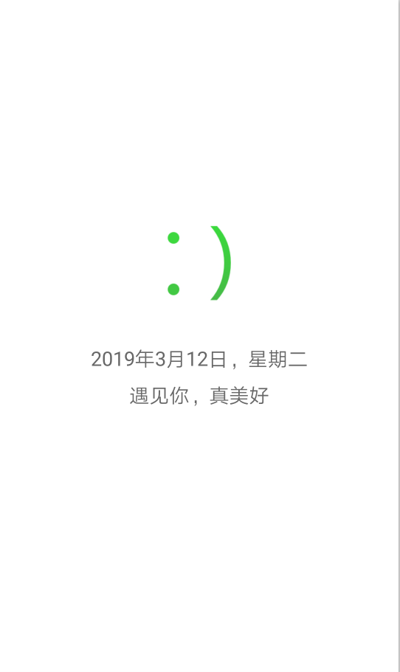
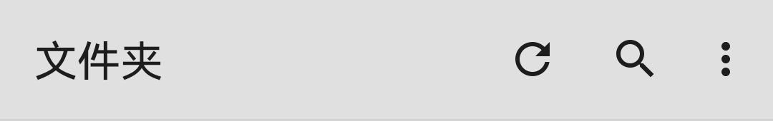
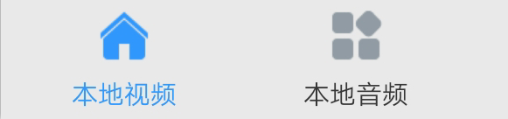
V 进展情况
完成对本次毕设的音视频课题进行功能点的拆分。
完成启动页的 UI 的绘制。
正在研究视频播放的相关处理。

Slide 9
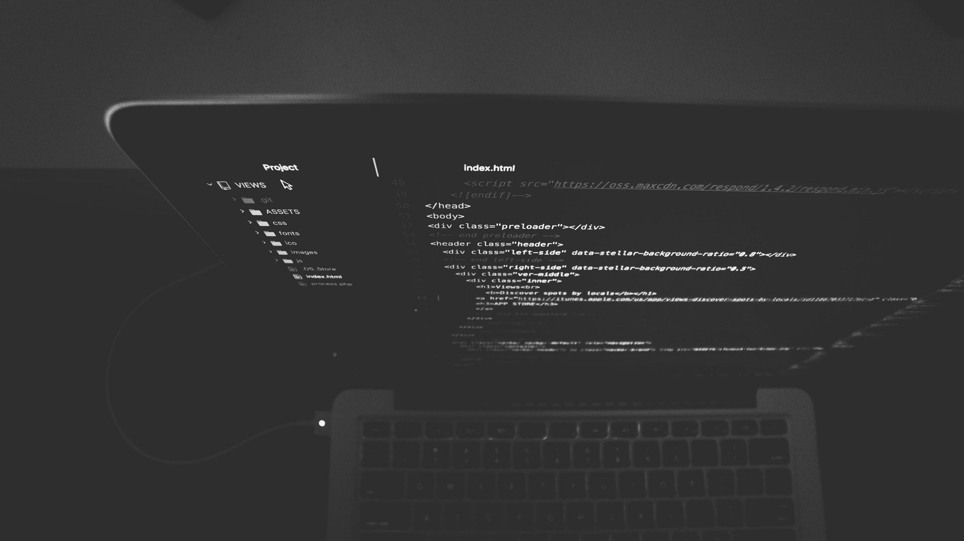
include <stdio.h>
main()
{
printf(“谢谢观看\n”);
}

